Slide 1
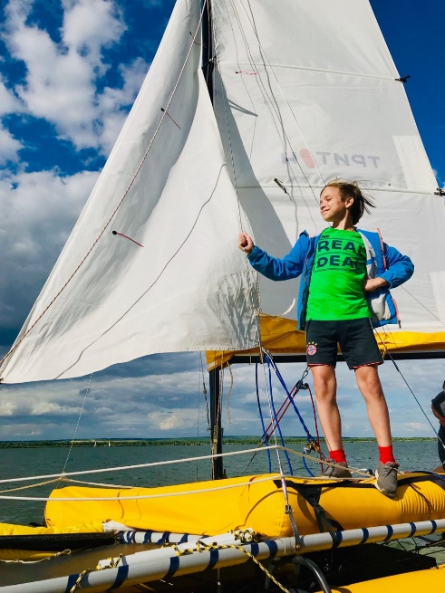
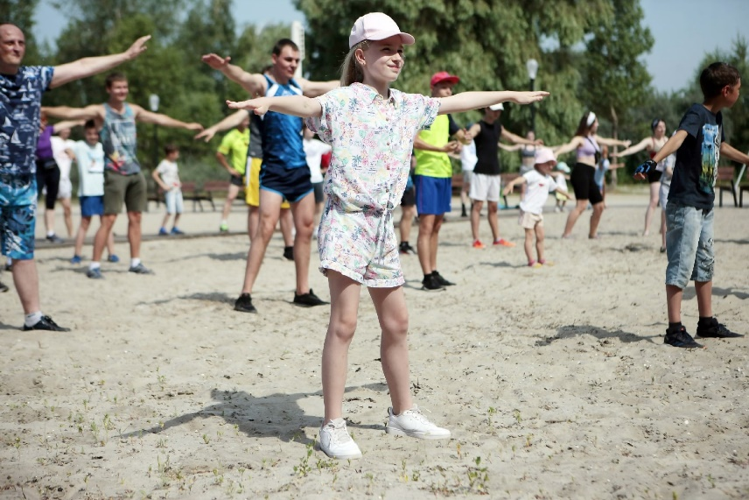
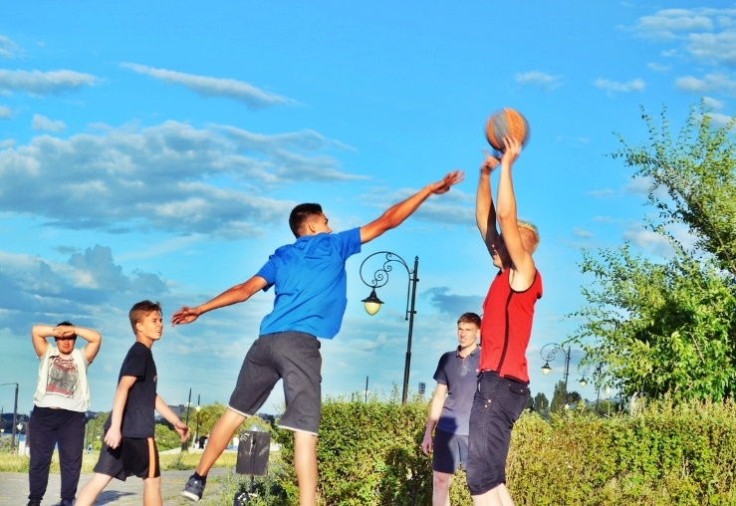
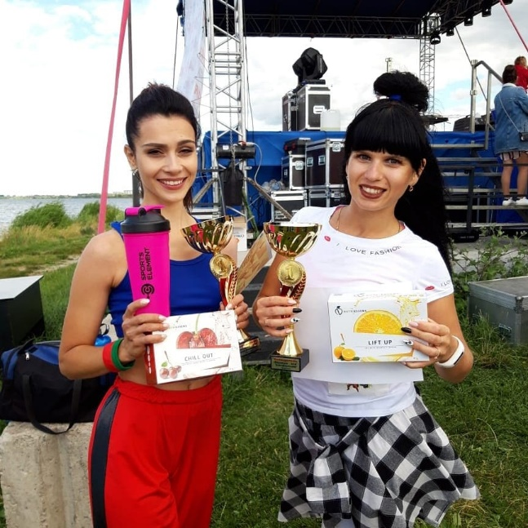
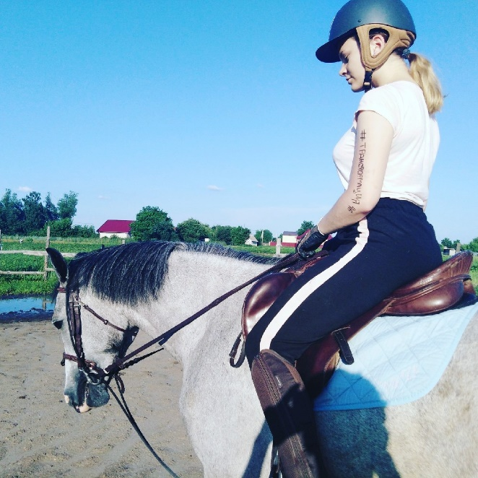
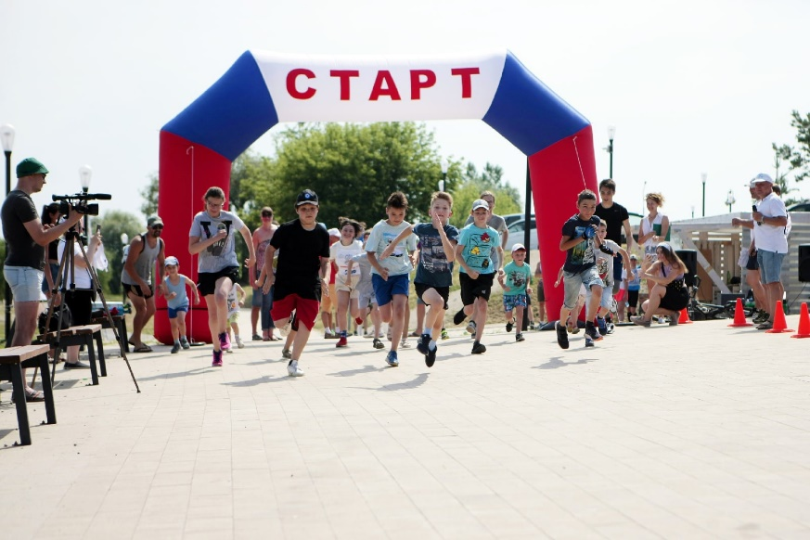
Фестиваль ЗОЖ «Трансформация»

Slide 2
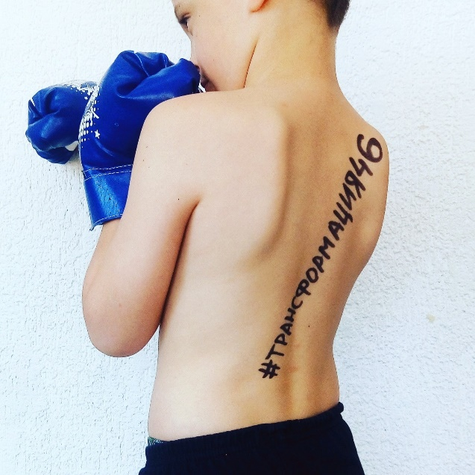
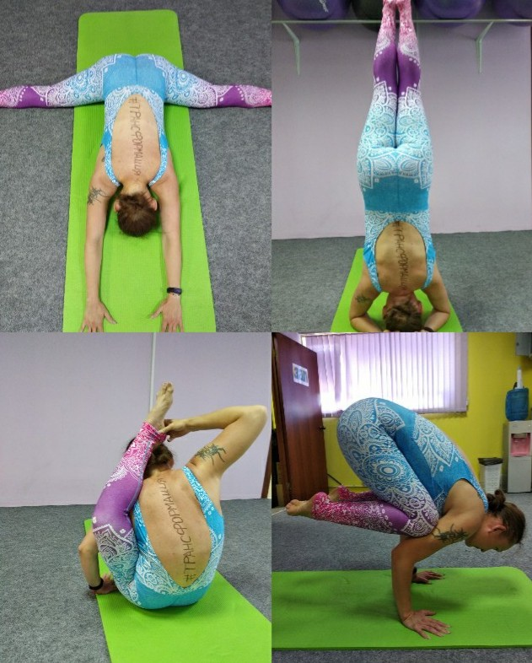
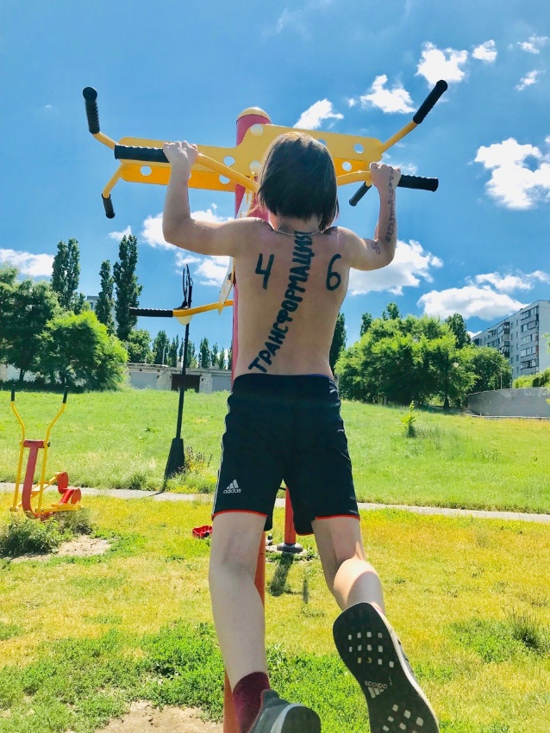
Цель проекта - мотивация к спорту и здоровому образу жизни для жителей города Курчатова и Курской области. Задачи проекта:
популяризация ЗОЖ среди населения города Курчатова;
проведение комплекса мероприятий, направленных на ознакомление курчатовцев с различными видами оздоровительных процедур, видами спорта, спортивного досуга, с культурой правильного питания;
позитивный резонанс от реализации проекта среди населения.

Slide 3
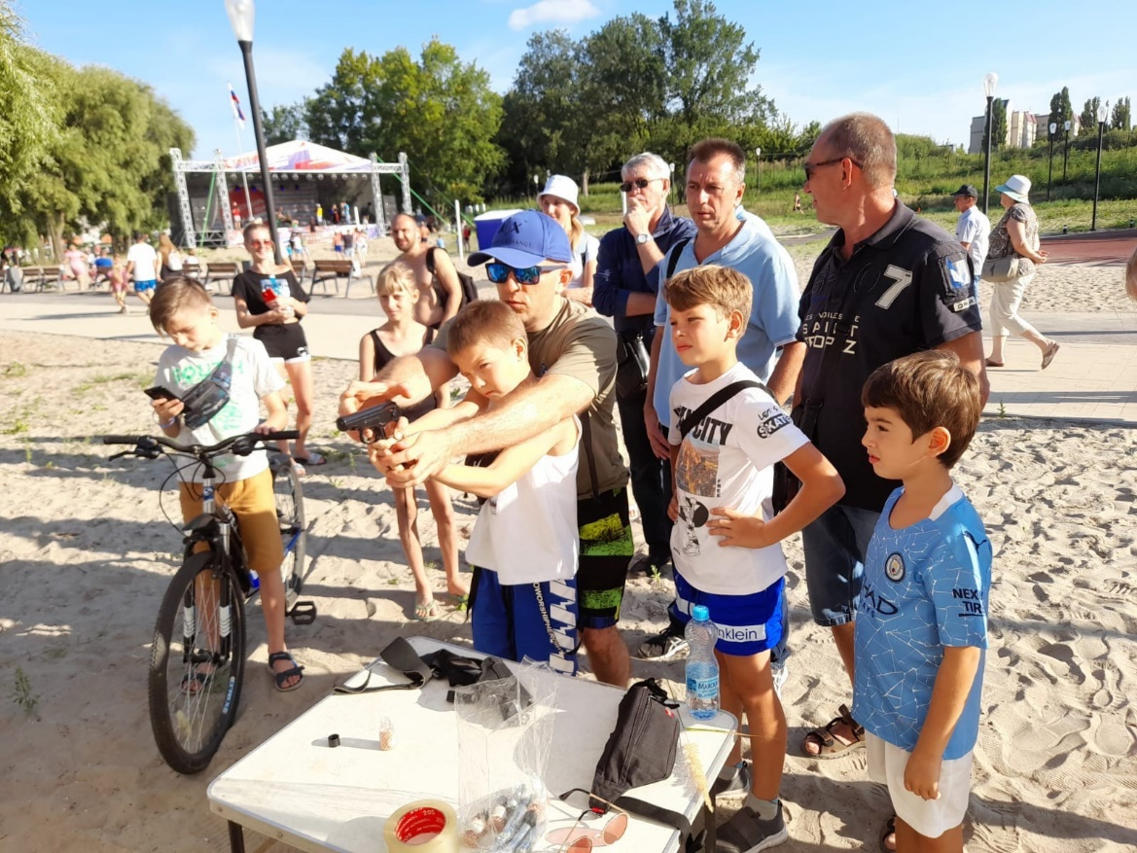
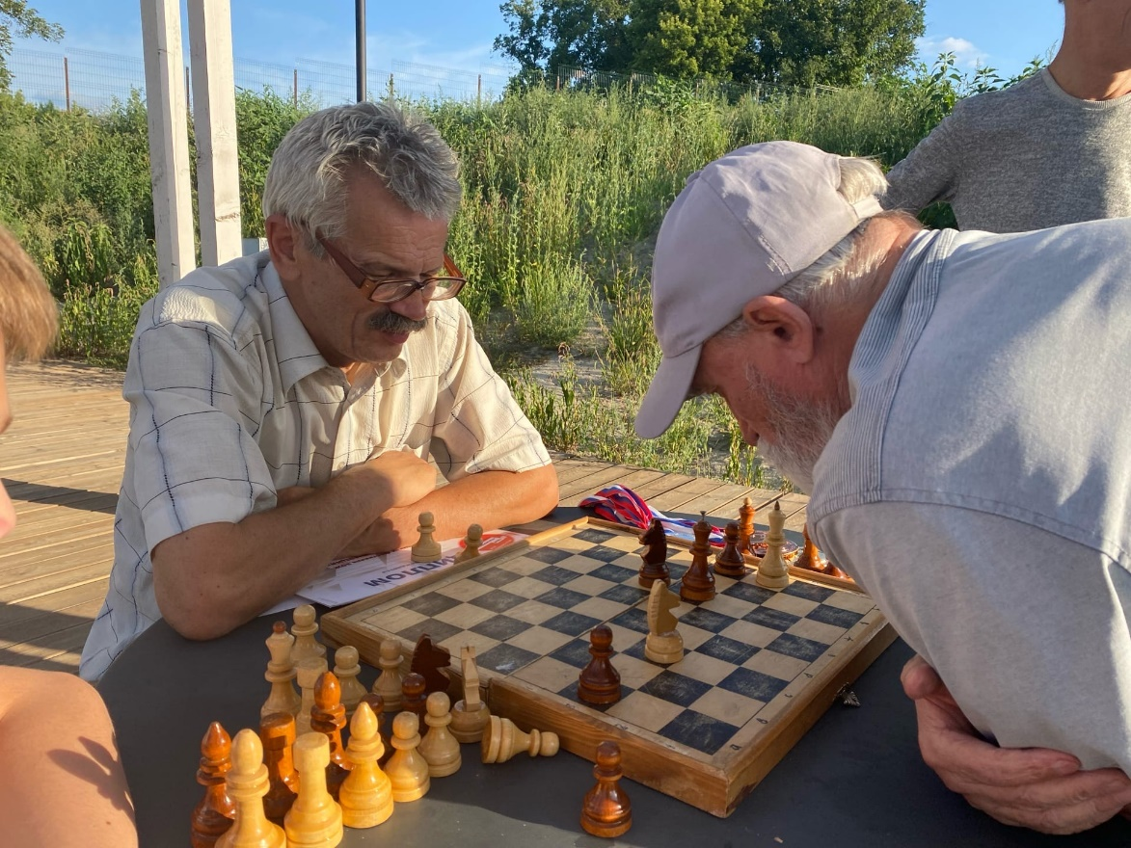
Оупен-эйр «Фестиваль ЗОЖ «Трансформация» включает в себя обширный комплекс мероприятий, направленных на популяризацию ЗОЖ среди населения г. Курчатова.
Целевая аудитория проекта – жители и гости города Курчатова всех возрастных категорий.

Slide 4
Мероприятия проекта:
ПРОБЕЖКА ФЛЕШМОБ «ВСТАНЬ И БЕГИ!» + общегородская зарядка, бой подушками ПОКАЗАТЕЛЬНЫЕ ВЫСТУПЛЕНИЯ СПОРТСМЕНОВ СПОРТИВНОЙ ШКОЛЫ Г. КУРЧАТОВА ОТКРЫТЫЕ СОВРЕВНОВАНИЯ ПО МИНИ-ФУТБОЛУ ОТКРЫТЫЕ СОРЕВНОВАНИЯ ПО СТРИТБОЛУ
WORKOUT (ФРИСТАЙЛ, ОТКРЫТЫЕ СОРЕВНОВАНИЯ НА ТУРНИКЕ И БРУСЬЯХ) ВЕЛО ДРАГ РЕЙСИНГ (СТОМЕТРОВКА НА ВЕЛОСИПЕДЕ) МАСТЕР-КЛАСС ПО ПАРУСНОМУ СПОРТУ
МАСТЕР-КЛАСС ПО САПСЕРФИНГУ ЭКО-ТИР (БЕСПЛАТНЫЕ ПАТРОНЫ ДЛЯ СТРЕЛЬБЫ ЗА СОБРАННЫЙ НА ТЕРРИТОРИИ ФЕСТИВАЛЯ МУСОР) ШАХМАТЫ, ШАШКИ, ДОМИНО, ГОРОДКИ, ТЕННИС ВЗВЕШИВАНИЕ НА ЯПОНСКИХ ВЕСАХ ДЕГУСТАЦИИ СПОРТИВНОГО ПИТАНИЯ ИГРОВЫЕ ПЛОЩАДКИ ДЛЯ ДЕТЕЙ ГОРОДСКОЙ КОНКУРС «РЕКОРДЫ КУРЧАТОВА» ОТКРЫТАЯ ТРЕНИРОВКА НА КОНКУРСНОЙ ОСНОВЕ «БИТВА ФИТНЕС ТРЕНЕРОВ» Проект «ЗонаГазона» - умные пикники (лекция о здоровом питании) ОТКРЫТАЯ ТРЕНИРОВКА ПО ЙОГЕ И МЕДИТАТИВНЫМ ПРАКТИКАМ ВЕЛОКВЕСТ ПО ГОРОДУ ДЛЯ ВСЕХ ЖЕЛАЮЩИХ
МАСТЕР-КЛАСС ПО ИСТОРИЧЕСКОМУ ФЕХТОВАНИЮ
СОРЕВНОВАНИЯ ПО АРМРЕСТЛИНГУ
СДАЧА НОРМ ГТО
ЛЕГКОАТЛЕТИЧЕСКИЙ КРОСС ПОКАЗАТЕЛЬНЫЕ ВЫСТУПЛЕНИЯ КОМАНДЫ «АКАДЕМИЯ СИЛЫ». Открытые соревнования по жиму лежа и становой тяге для всех желающих. Конкурс для самых маленьких «ПОЛЗУНКОВЫЕ ЗАБЕГИ» Дискотека «ежеГОДНЫЙdance»

Slide 5
РЕЗУЛЬТАТЫ:
№ | Показатель, единица измерения | Значение показателя
 |  | за последний год реализации практики | за весь период реализации
1 | Создание ежегодного масштабного события, популяризирующего здоровый образ жизни. Количество участников мероприятий проекта (чел.). | 5446 | 18241
2 | Количество мероприятий в рамках проекта (шт.). | 18 | 32
3 | Количество привлеченных партнеров | 20 | 34
4 | Увеличилось количество посетителей частных фитнес-клубов (%). | 18% | 14%
5 | Увеличилось количество спортивных секций в детской спортивной школе |  | 15%
6 | Позитивный резонанс в социальных сетях и в СМИ (публикации) | 52 | 159

Slide 6
Команда проекта:
№ | Участник | Описание его роли в реализации практики
1 | Костырева Татьяна | Автор, инициатор и руководитель проекта
2 | Городские СМИ (Телекомпания ТВК и К, Курчатов ТВ, газеты «Курчатовское время», «Слово») | Информационное сопровождение
3 | Хорохонова Ольга | Координатор волонтеров проекта
4 | Меркулов Виталий | Координатор силовых видов спорта, силового экситрима
5 | Сергей Чекалин | Координатор площадок мини-футбола; street бола; соревнований по шахматам, шашкам, настольному теннису; показательных выступлений спортсменов.
6 | Дина Александрова | Координатор площадки йоги и медитативных практик
7 | Дмитрий Синичка | Координатор площадки workout, ответственный за работу ЭКОтира.
8 | Юлия Лоторева | Координатор легкоатлетических кроссов, сдачи норм ГТО
9 | Эдуард Мануйлов | Координатор площадок парусного спорта
10 | Антон Салов | Координатор площадок САПсерфинга
11 | Елена Грибач | Координатор детских площадок, конкурса «Рекорды Курчатова», конкурса «Ползунковые забеги», конкурса «Надувной марафон».
12 | Андрей Муравьев | Координатор площадок по армрестлингу
13 | Маргарита Горбунова | Координатор пляжных вечеринок
14 | Марика Серова | Координатор ДИСКО программ
15 | Владимир Ребцовский | Координатор работы приглашенных артистов
16 | Анатолий Бондарев | Ответственный за техническое оснащение и звуковое оформление фестиваля
17 | Павел Бушков | Ответственный за рекламную продукцию
18 | Наталья Буда | Координатор вело-квеста, вело драг рейсинга

Slide 7
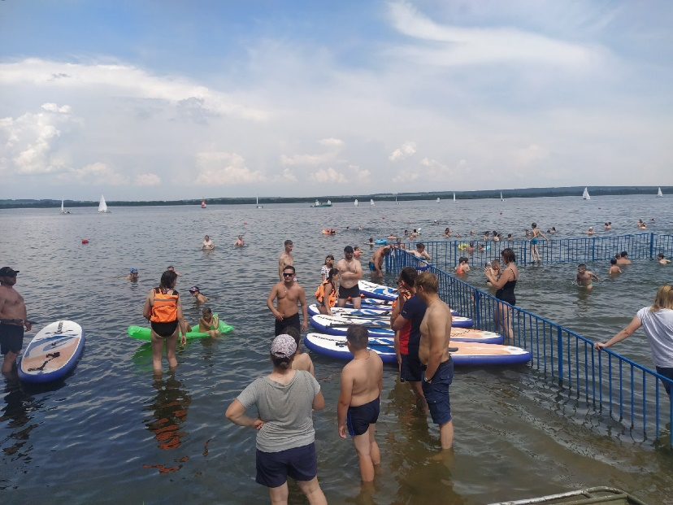
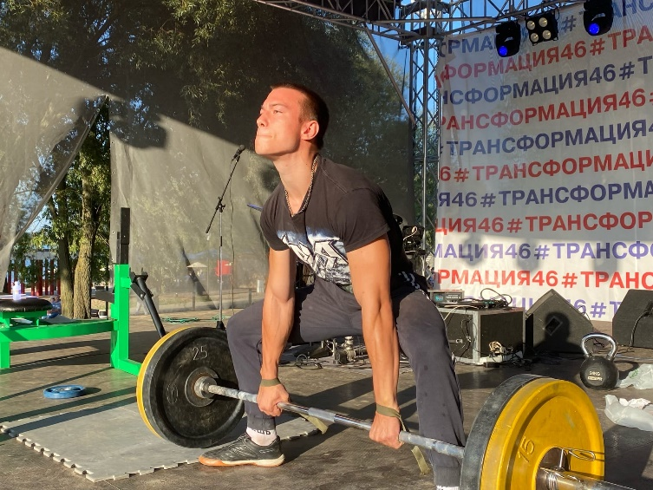
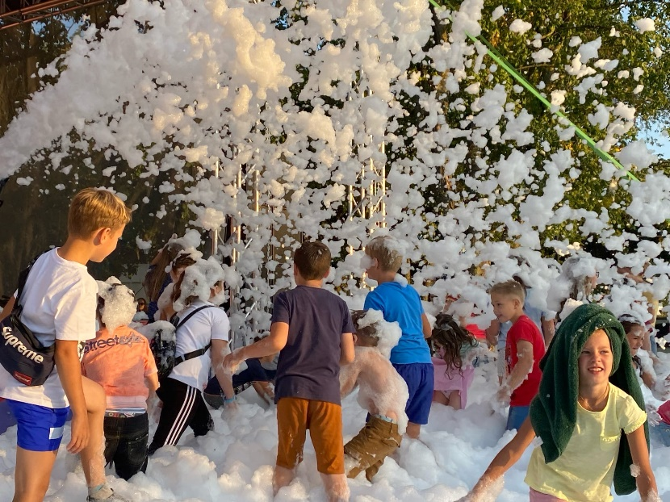
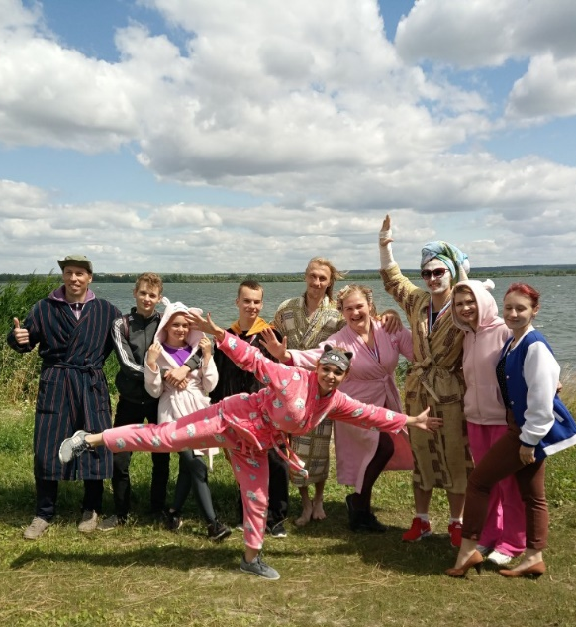
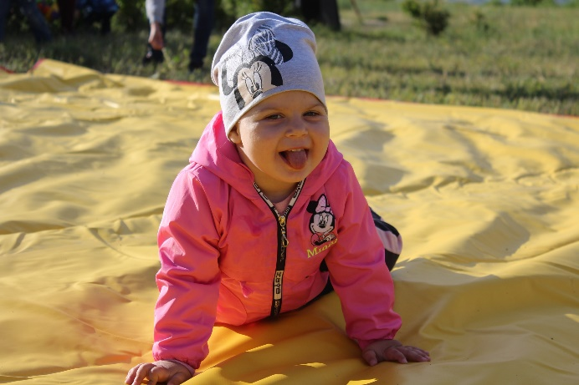
Перспективы развития.
Фестиваль ЗОЖ «Трасформация», как ежегодное событие в Курчатове обретет еще больший масштаб. Увеличится количество партнеров и активностей фестиваля. В перспективе проект выйдет на полную самоокупаемость за счет материальных ресурсов привлеченных организаций и спонсоров. Рассматривается возможность увеличения продолжительности события с одного до двух дней (возможна организация кемпинга для приезжих).
В августе 2022 года проект оберет патриотическую направленность и будет посвящен Победе на Курской Дуге.
Фестиваль ЗОЖ «Трансформация» сможет увеличить туристическую привлекательность города и сформировать имидж Курчатова, как спортивной столицы Курской области.

